Slide 1
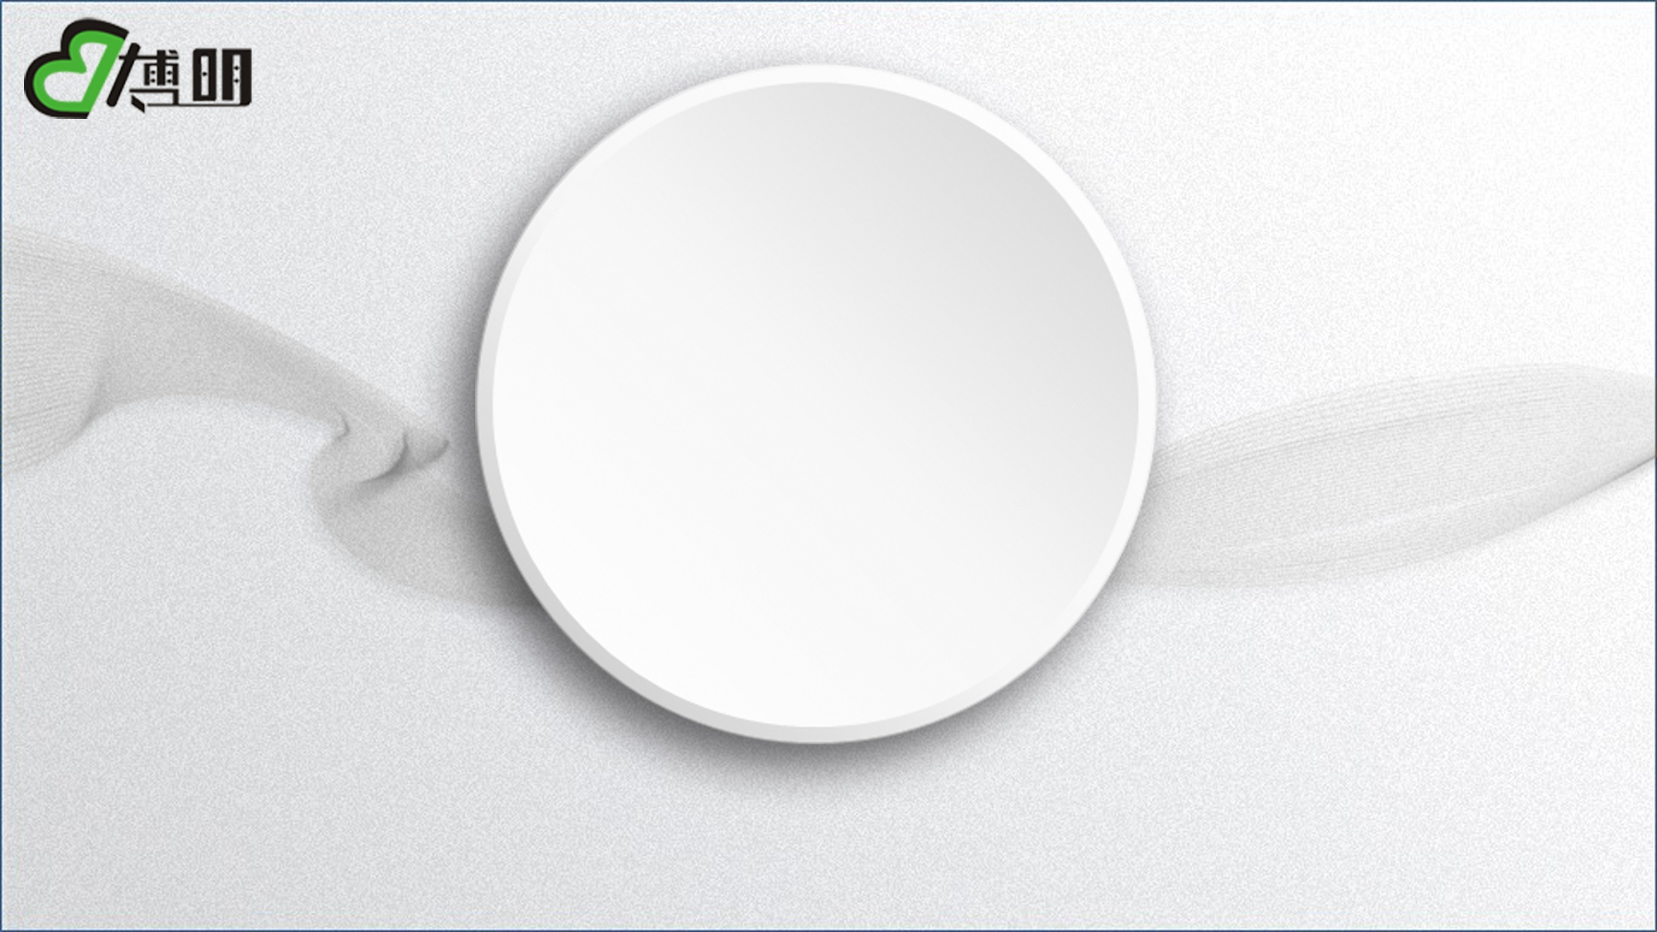
快速检测圆算法测试报告
詹铭泽 20170608

Slide 2
简介
本次测试是比较CVisHoughCircle类的newDetectCircle方法和OpenCV库的HoughCircles方法的检测结果，检测图像集来自978项目中有圆形的图。
主要对比两者的速度和准确度，但因为影响两者的结果的输入参数不尽相同，所以最终对比结论仅作参考。

Slide 3
参数对比
CVisHoughCircle
CVisHoughCircle：
m_downLevel = 3; //金字塔层数（3代表0，1，2, 3共四层） m_sectors = 36; //扇区数 m_selectedRatio = (float)0.3; //每个扇区保留的梯度点的比例 m_nSelectMin = 200 / pow(2, m_downLevel); //保留梯度点的最小值（其实应该跟总的边缘点个数相关） m_nSelectMax = 400 / pow(2, m_downLevel); //保留梯度点的最大值（其实应该跟总的边缘点个数相关） m_Ttheta = 5; //点对的梯度方向差在Ttheta范围内则匹配 m_Tshift = 10; //点对的偏移在Tshift范围内则匹配 m_localThreshMin = 80 / pow(2, m_downLevel); //在累加器寻找圆心时的阈值(连通域标记阈值，太小-连通域太多，太大-本来一个连通域被分割了。) m_radiusMax = 120 / pow(2,m_downLevel); //半径最大值 m_radiusMin = 40 / pow(2, m_downLevel); //半径最大值 m_centerDis = 2 * m_radiusMin; //最小圆心距
m_voteScoreMin = m_nSelectMin; //在半径累加器寻找最佳圆的阈值

Slide 4
参数对比
OpenCV
OpenCV：
void HoughCircles(InputArray image, OutputArray circles, int method, double dp, double minDist, double param1, double param2, int minRadius，int maxRadius )
其中，
method = CV_HOUGH_GRADIENT。 检测方法，目前只有这种。
dp = 1。 累加器的分辨率，1表示和图像大小一样。
minDist = img_grey.rows / 8。 最小圆心距。
Param1 = 50。 Canny阈值。
Param2 = 100 累加器阈值。
minRadius = 40。 最小半径。
maxRadius = 120. 最大半径。

Slide 5
仍需改善的地方
1 、缺少判断黑圆/白圆的选项。
2、增加检测不完整的圆（半圆）的选项？
3、对众多可调节参数对于结果的影响还研究得不透彻。。
4、对于OpenCV的接口参数不太了解，有时参数设置不合
理会导致程序崩溃，暂时不知道什么原因。

Slide 6
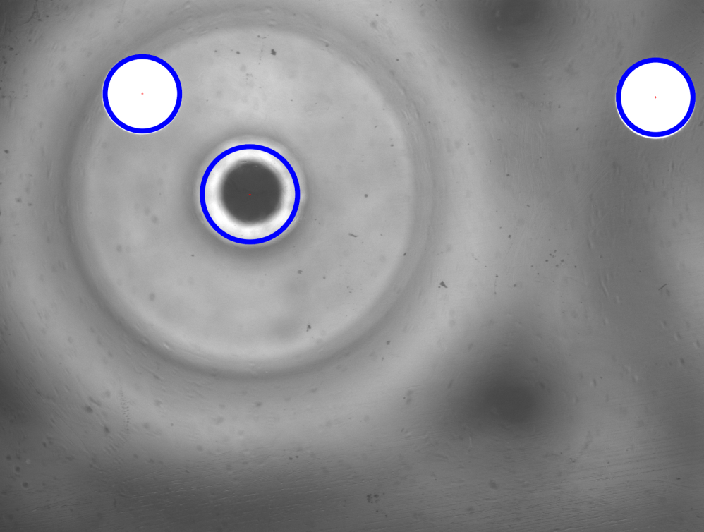
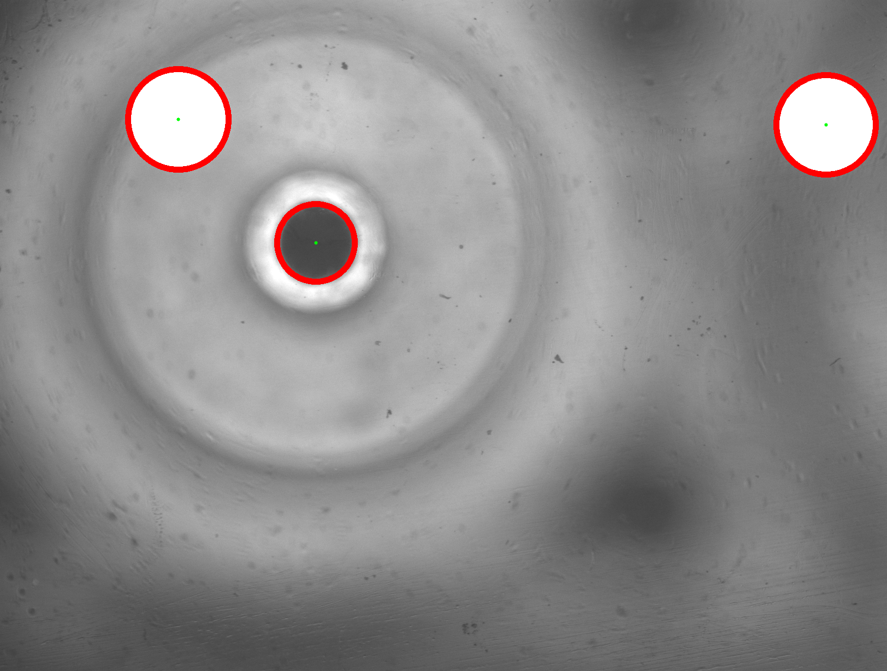
测试结果 CVisHoughCircle（左）OpenCV（右）
时间 = 19.2469 ms
时间 = 72.1852 ms

Slide 7
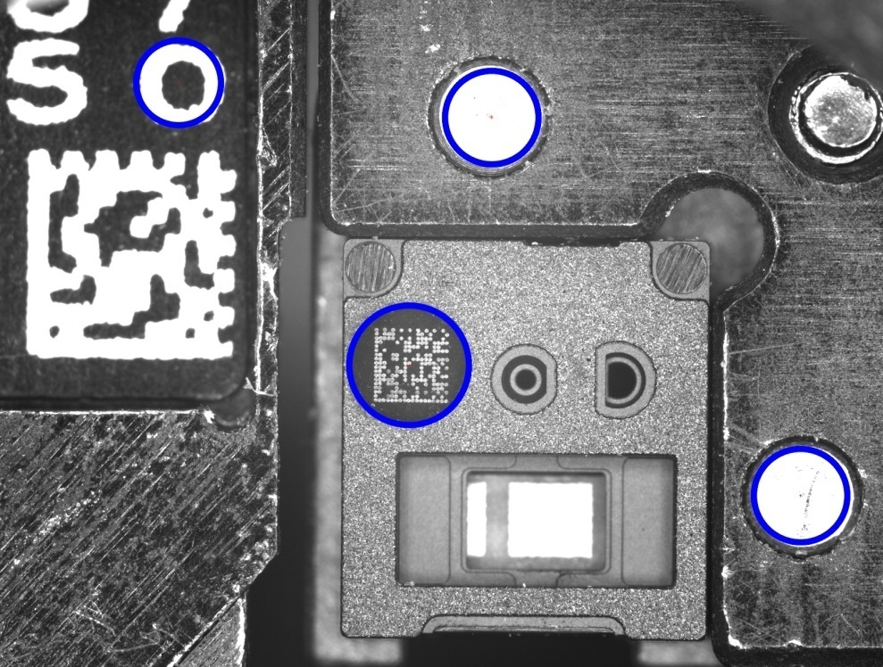
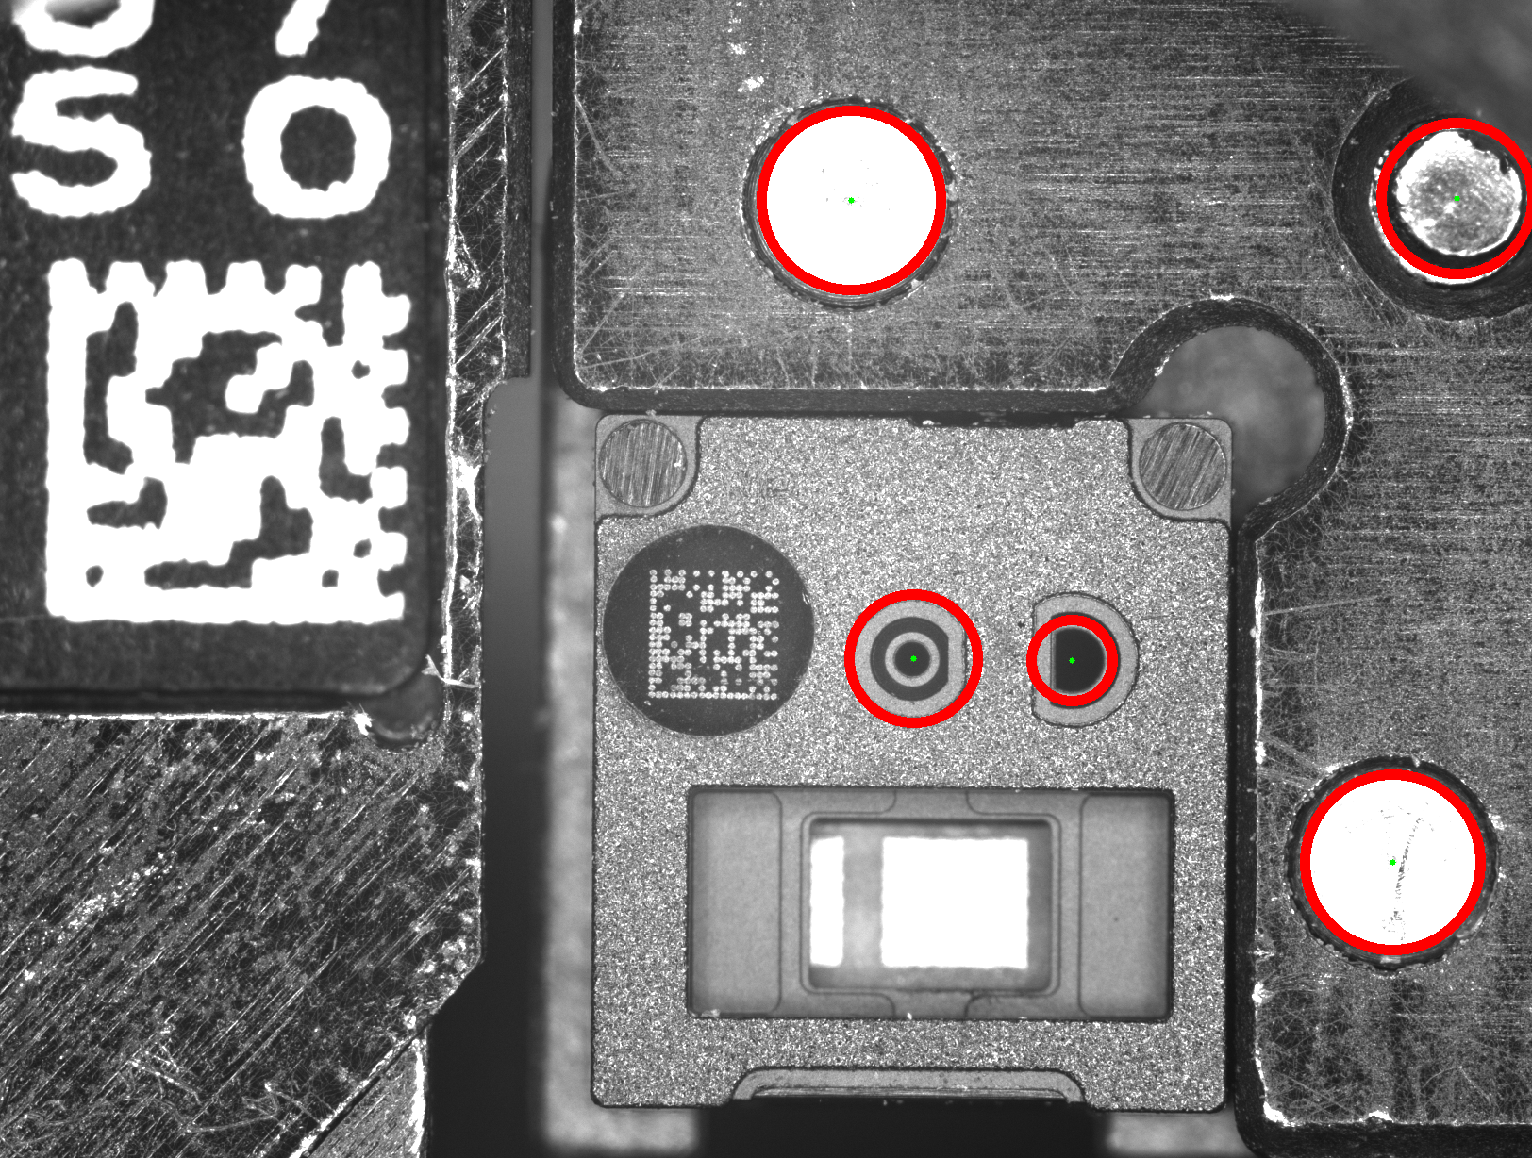
测试结果 CVisHoughCircle（左）OpenCV（右）
时间 = 24.2397 ms
时间 = 166.9 ms

Slide 8
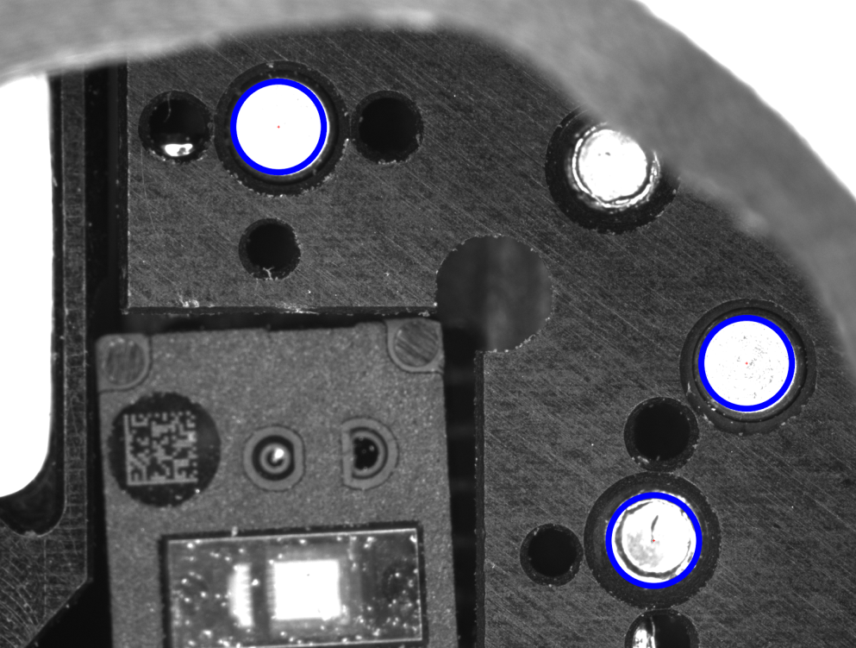
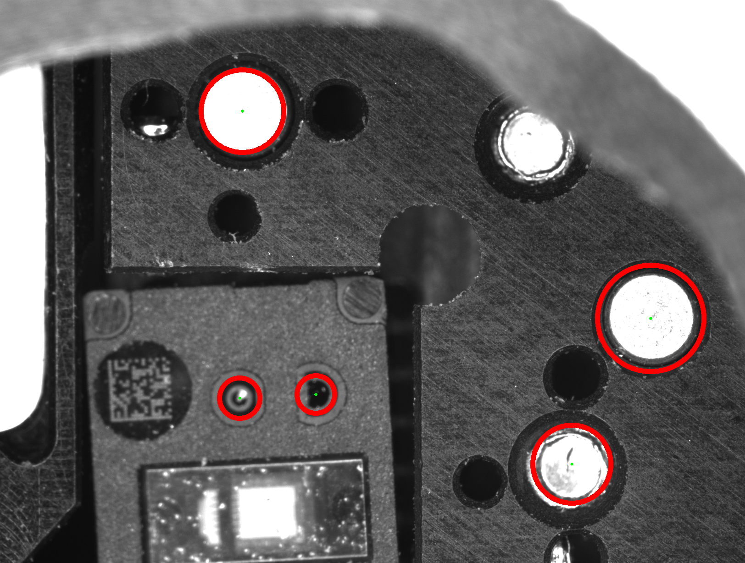
测试结果 CVisHoughCircle（左）OpenCV（右）
时间 = 20.6492 ms
时间 = 158.123 ms

Slide 9
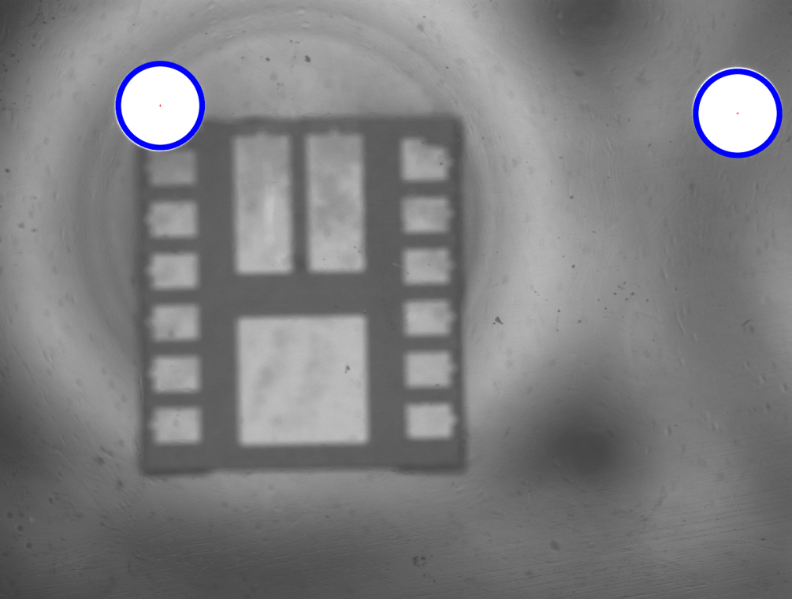
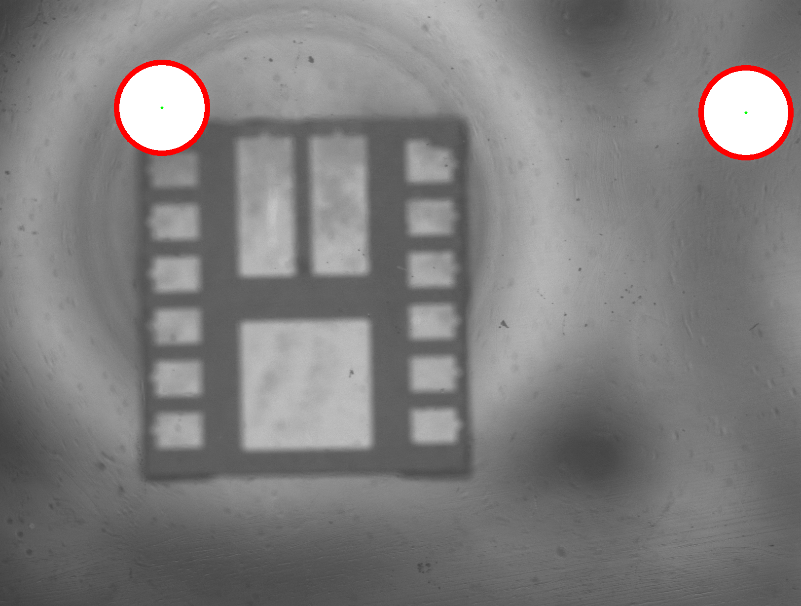
测试结果 CVisHoughCircle（左）OpenCV（右）
时间 = 19.9407 ms
时间 = 79.4766 ms

Slide 10
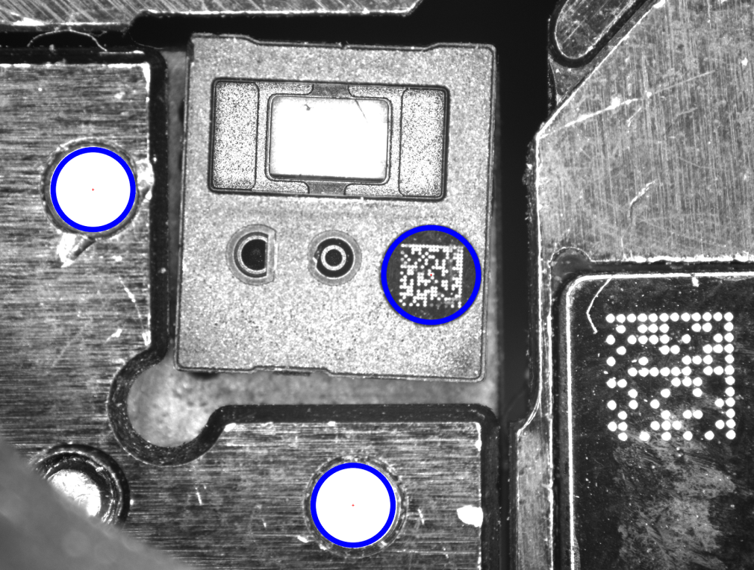
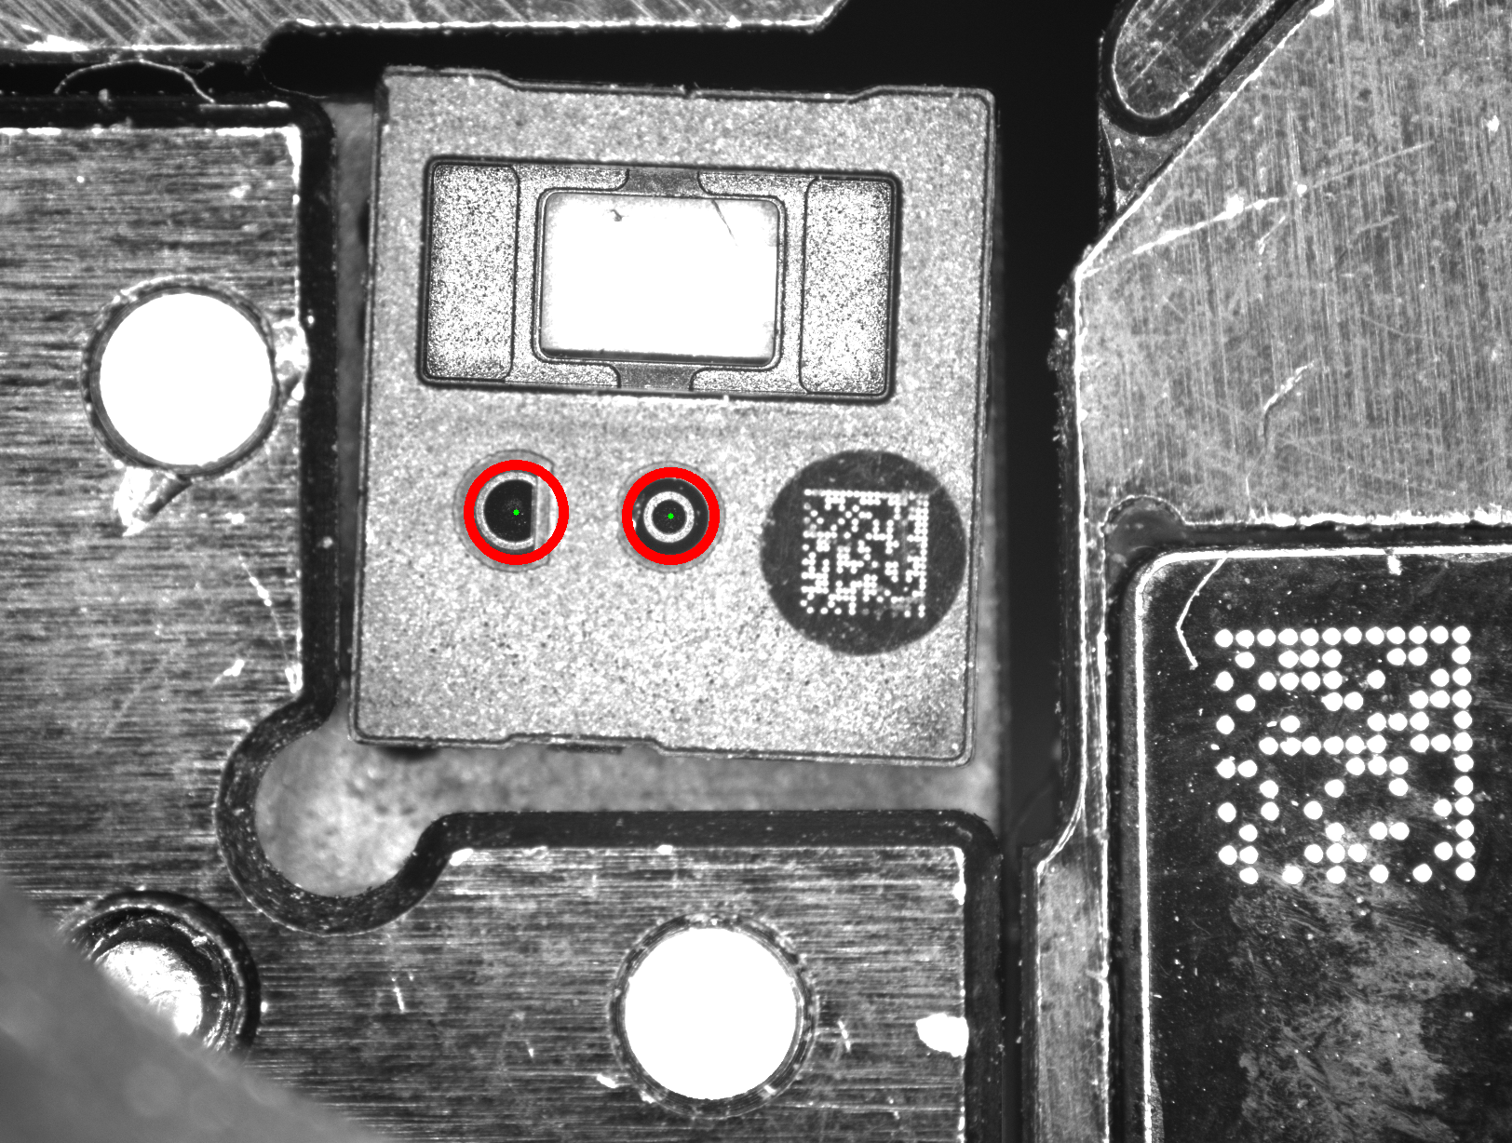
测试结果 CVisHoughCircle（左）OpenCV（右）
时间 = 25.0143 ms
时间 = 175.825 ms

Slide 11
初步测试 结论
1、对于1624*1228的图像，在合理设置各项参数的情况下， CVisHoughCircle的用时比OpenCV要稳定。
2、在合理设置各项参数的情况下， CVisHoughCircle检测出来的圆心和半径也较准确。

